Slide 1
Двенадцатое октября. Классная работа. Проблема одинокой старости в рассказе К.Г.Паустовского «Телеграмма»

Slide 2
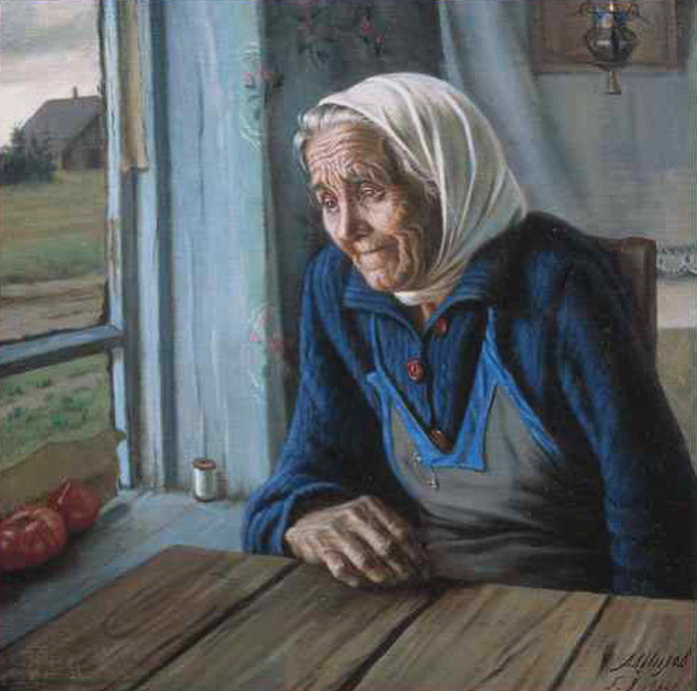
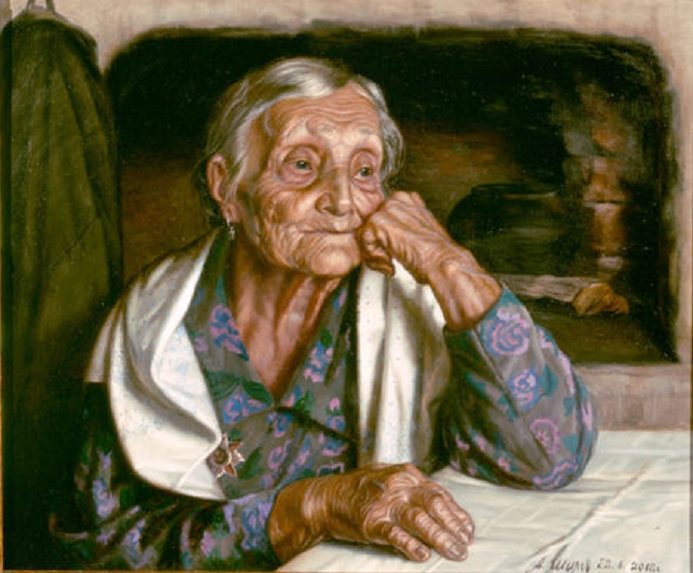

Slide 3
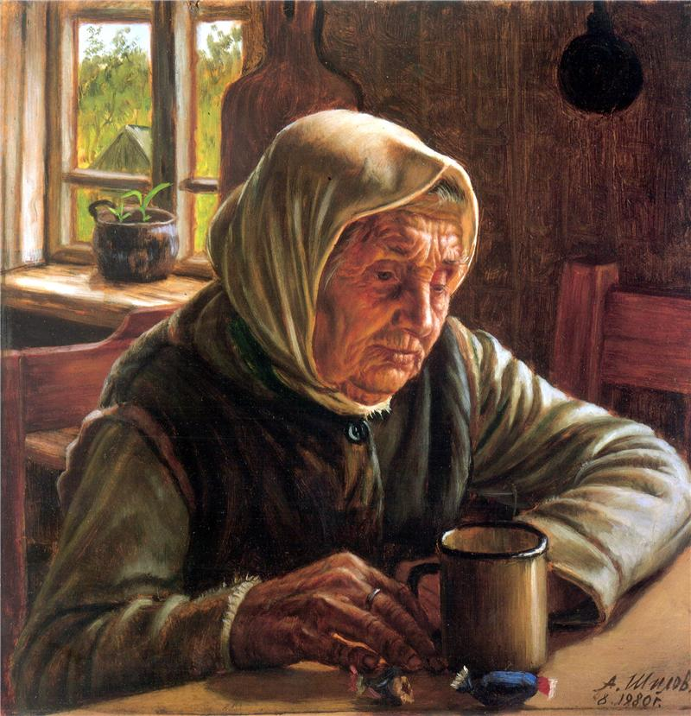
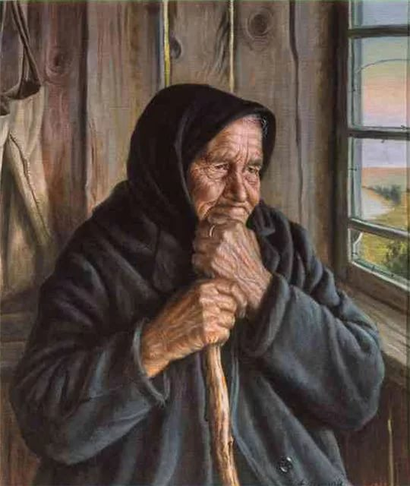

Slide 4
Домашнее задание: на выбор
-написать телеграмму кому-либо из своих родных людей с признаниями в любви и добрыми пожеланиями ;
-письменно ответить на один из предложенных вопросов «Почему рвутся связи между поколениями?»,
«Почему у нас так много одиноких, брошенных стариков?»
-подготовить проект «Старость в объективе фотолюбителей и селфи».

